Slide 1
আজকের ক্লাসে সবাইকে
আন্তরিক শুভেচ্ছা ও স্বাগতম

Slide 2
শ্রেণিঃ- নবম-দশম
বিষয়ঃ- উচ্চতর গণিত
অধ্যায়ঃ-ষষ্ঠ
পাঠ - অসমতা
সময়ঃ ৪৫ মিনিট
তারিখঃ 11/4/2019
মোঃ জাহিদুল হোসেন
সহকারি শিক্ষক(গণিত)
আশেক আলি খান উচ্চ বিদ্যালয় ও কলেজ
গুলবাহার, কচুয়া,চাঁদপুর।
মোবাইলঃ ০১৯২০৫৫৪৬১৮
Email: jahedulhossain6৯@gmqil.com
Notes:
ড়

Slide 3
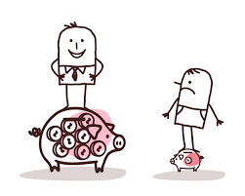
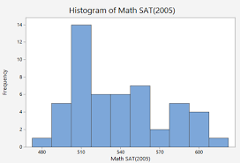

Slide 4
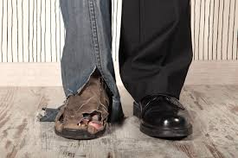
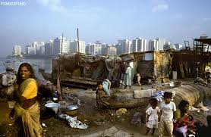

Slide 5
উপরে চিত্র দ্বারা তোমরা কী বুঝলে ?
এগুলো দ্বারা গণিতে কোন বিষয় আলোচনা করা যায়।

Slide 6
আমাদের আজকের পাঠের বিষয়
অসমতা

Slide 7
শিখনফল
১) অসমতা কী তা বলতে পারবো ;
২) অসমতা ধর্ম গুলো সনাক্ত করতে পারবে;
৩) অসমতার সমস্যা সমাধান করতে পারবো;
৪) সমাধান সেট সংখ্যারেখায় দেখাতে পারবো ।

Slide 8
কর্ম-১: একক কাজ…………০৫ মি
প্রশ্নঃ- অসমতা বলতে কী বুঝ ?

Slide 9
একক কাজের সমাধান
দুটি বাস্তব সংখ্যা সমান নয় অর্থাৎ একটি অপরটি চেয়ে বড় বা ছোট এরূপ সম্পর্ককে অসমতা বলে
অসমতার চিহ্ন গুলোর প্রতীক হলোঃ <,≠,≤ও≈

Slide 10
কর্ম-২:-( জোড়া কাজ)………… ১০ মি
প্রশ্নঃ- a>b এর ধর্মগুলো লিখ । [ যেখানে a,b উভয়ে বাস্তব সংখ্যা ]

Slide 11
জোড়া কাজের সমাধান
a>b হলে,
a+c>b+c, c এর যেকোনো মানের জন্য ।
a-c>b-c, cএর যেকোনো মানের জন্য ।
ac>bc, c এর ধনাত্মক মানের জন্য ।
ac<bc, cএর ঋনাত্মক মানের জন্য ।

Slide 12
কর্ম-৩ (দলীয় কাজ):-………১৫মি
প্রশ্নঃ- নিচের অসমতাটি সমাধান কর
এবং সমাধান সেট সংখ্যারেখা দেখাও ?
x±+2x+1>0

Slide 13
দলীয় কাজের সমাধান
x²+2x+1>0
=> x²+2*x*1+1²>0
=> (x+1)²>0
=> x+1>0
=> x+1-1>0-1
=>x >-1
নির্ণেয় সমাধান সেট S= {x$∈R:$ X >-1
x এর যেকোন বাস্তব মান ,-1এর চেয়ে বড়}
সমাধান সেট সংখ্যারেখায় দেখানো হলো :
-1

Slide 14
মূল্যায়ন
১। x-5>7হলে নিচের সঠিক সমাধান কোনটি?
ক.x>-12 খ.x>12 গ.x<12 ঘ. x>2
২। i.-1দ্বারা গুন করলে অসমতার চিহ্ন পাল্টে যায়।
ii.-1দ্বারা ভাগ করলে অসমতার চিহ্ন পাল্টে যায়।
iii.5x+2<12 এর সমাধান x>2
নিচের কোনটি সঠিক
ক।i,ii খ,ii, iii গ।i,iii ঘ।i,ii,ii
উত্তরঃ ১। খ ২। ক

Slide 15
বাড়ীর কাজ
প্রশ্নঃ-নিচের অসমতাটি সমাধান করে সমাধান সংখারেখা সেট নির্ণয় কর ।
x²+6x+9<০

Slide 16
সবাইকে ধন্যবাদ

